Slide 1

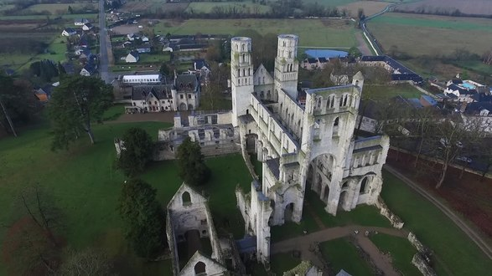

Abbaye de Jumièges
N°10 par Lande

Slide 2
Ses tours blanches, qui s’élèvent à presque 50 mètres au fond d’une boucle de la Seine, créent toujours la surprise et l’admiration du visiteur. Sa destruction, au XIXe siècle, lui a valu le nom de «plus belle ruine de France» et l’image d’un site à ciel ouvert fortement marqué de romantisme.
L’abbaye de Jumièges est un des plus anciens et des plus importants monastères bénédictins de Normandie. S’il ne reste aucun vestige apparent de l’époque de sa fondation au VIIe siècle, sa visite est une traversée de 9 siècles d’architecture, du IXe au XVIIe siècle. L’abbatiale Notre-Dame, principale église de l’abbaye, en est le fleuron, et un exemple exceptionnel d’architecture romane normande.

Slide 3



Slide 4
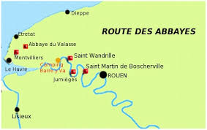

Slide 5
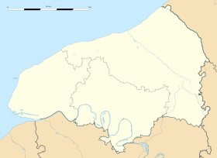
Abbaye de Jumièges

Slide 6
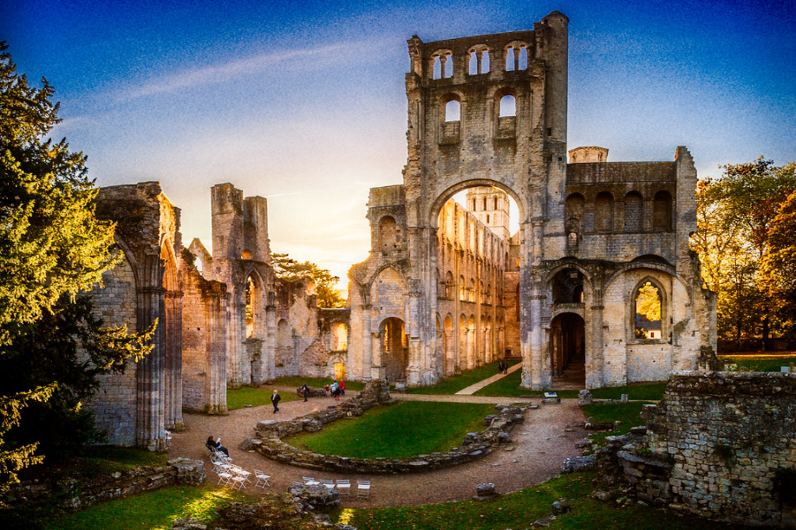
Ma visite en ces lieux à la mi juin 2019
et oui on me trouve partout !

Slide 7
L'abbaye Saint-Pierre de Jumièges est une ancienne abbaye bénédictine fondée par saint Philibert, fils d'un comte franc de Vasconie vers 6541 sur un domaine du fisc royal à Jumièges dans le département de la Seine-Maritime. Elle applique la règle de saint Benoît dès la fin du viie siècle après l'avoir utilisée probablement avec la règle de saint Colomban.
Elle marque l'apogée du monachisme normand dans la vallée de la Seine, conserve la plus vaste et la plus précoce des grandes abbatiales normandes, est la seule qui soit restée fidèle à la multiplicité des sanctuaires du très ancien monachisme carolingien et une des clefs de l'art roman normand où l'articulation entre l'architecture carolingienne et l'architecture romane est la plus visible

Slide 8


Slide 9
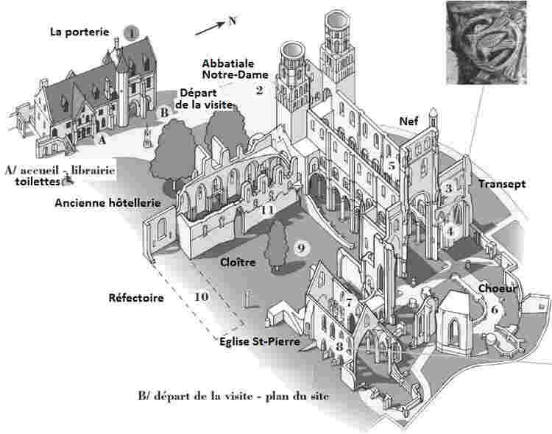

Slide 10
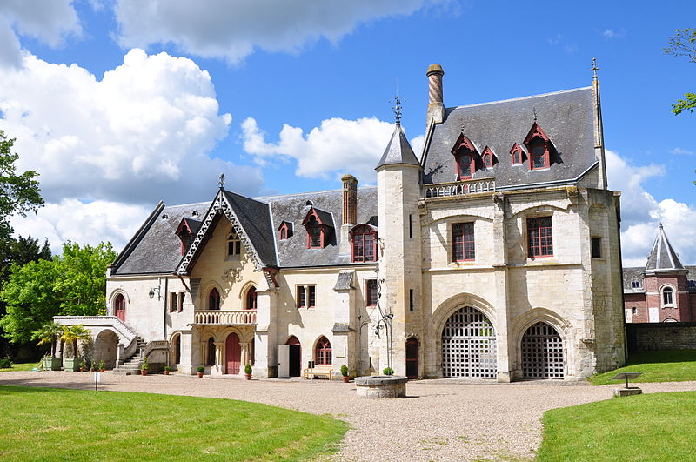
L'Abbaye de Jumièges - La plus belle ruine de France

Slide 11
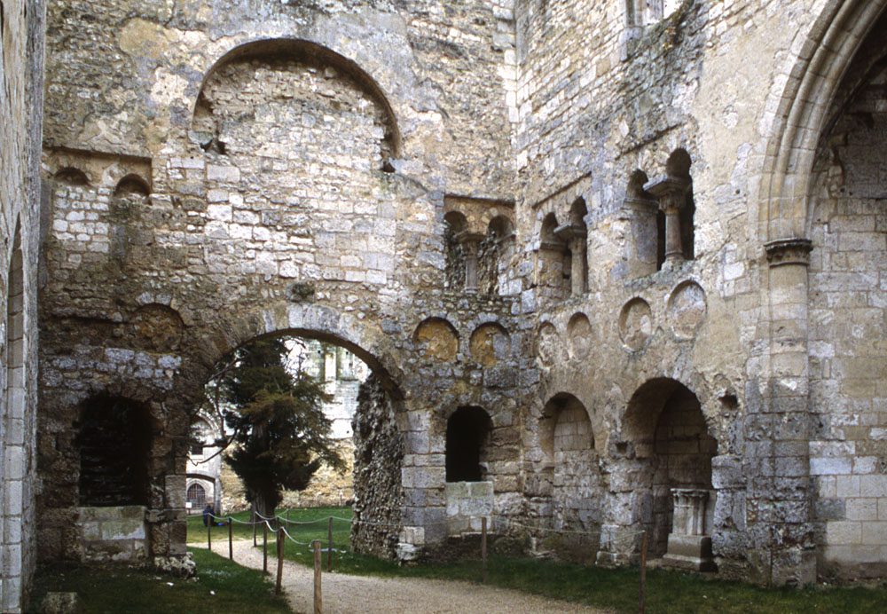

Slide 12
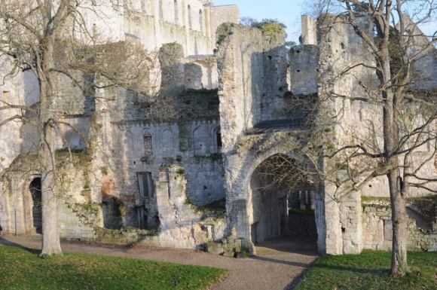

Slide 13
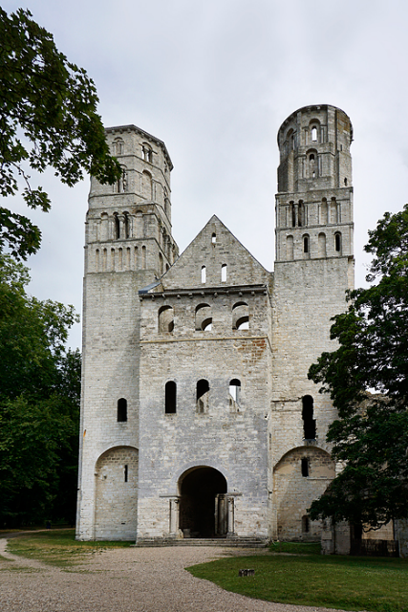

Slide 14
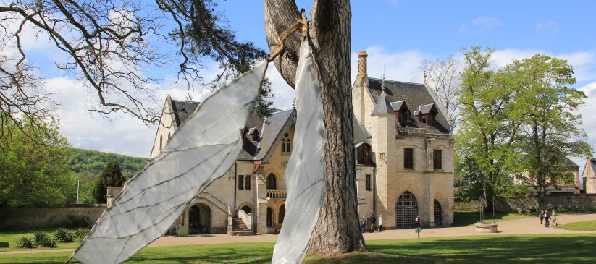

Slide 15
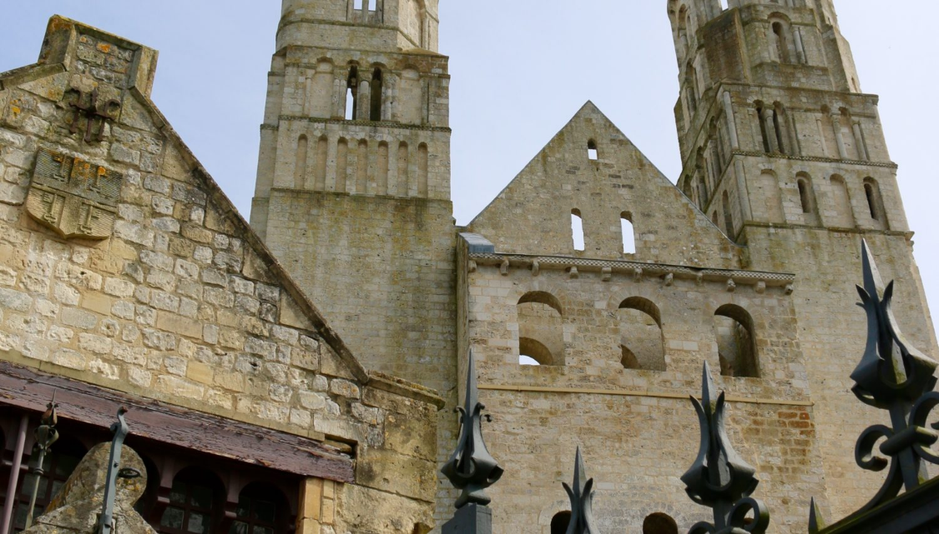

Slide 16
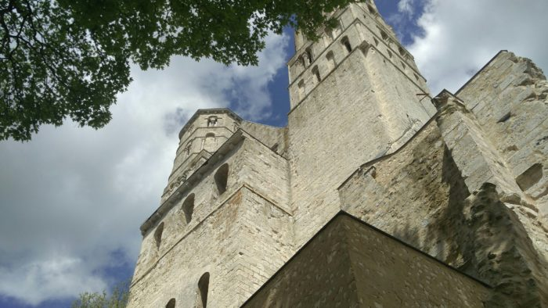

Slide 17
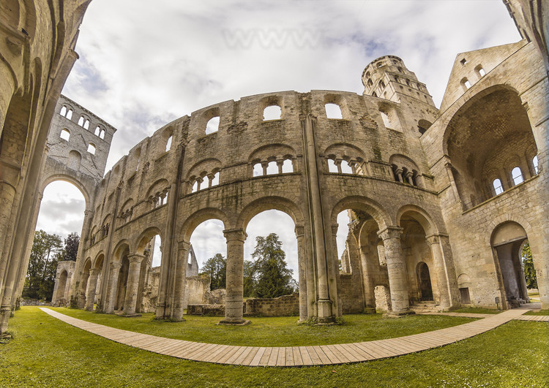

Slide 18
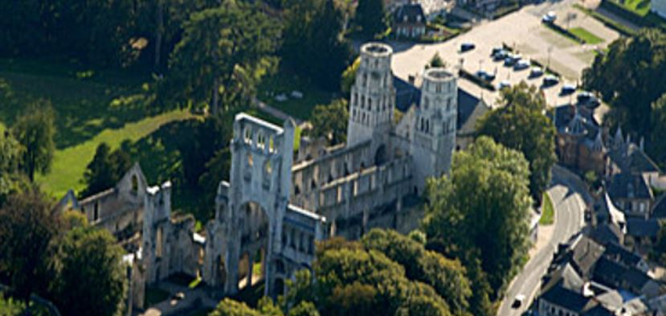

Slide 19
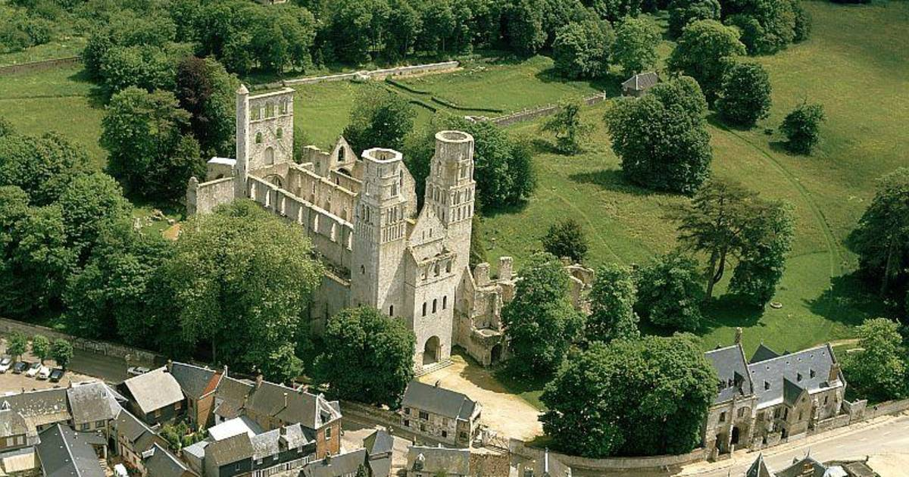

Slide 20
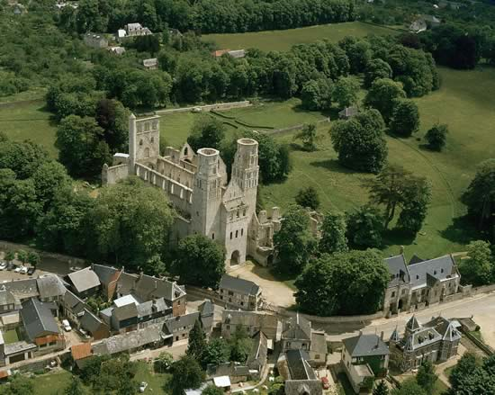

Slide 21
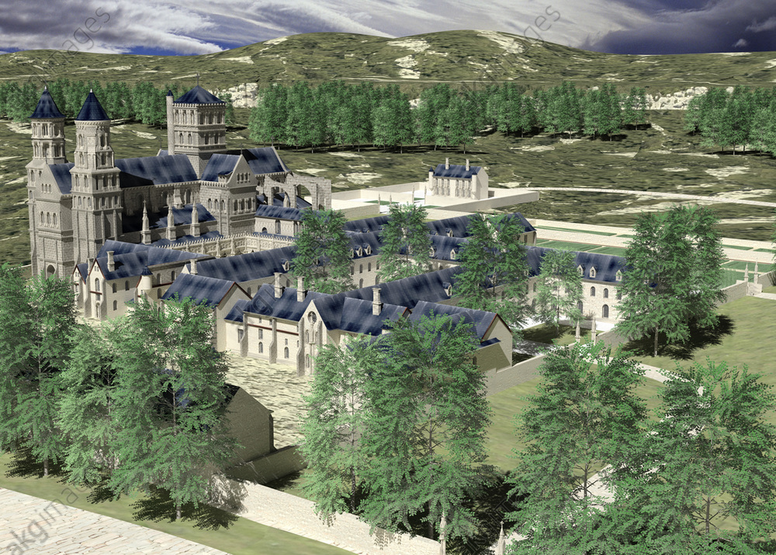
Reconstitution de l’ensemble vers 1250

Slide 22
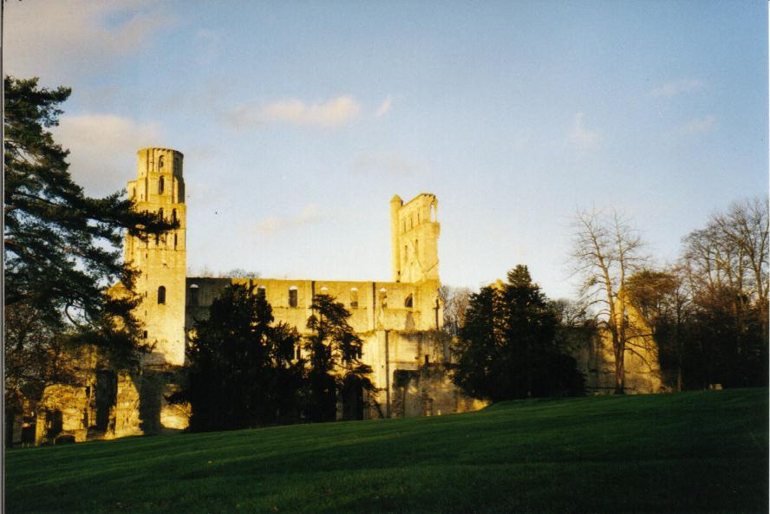

Slide 23
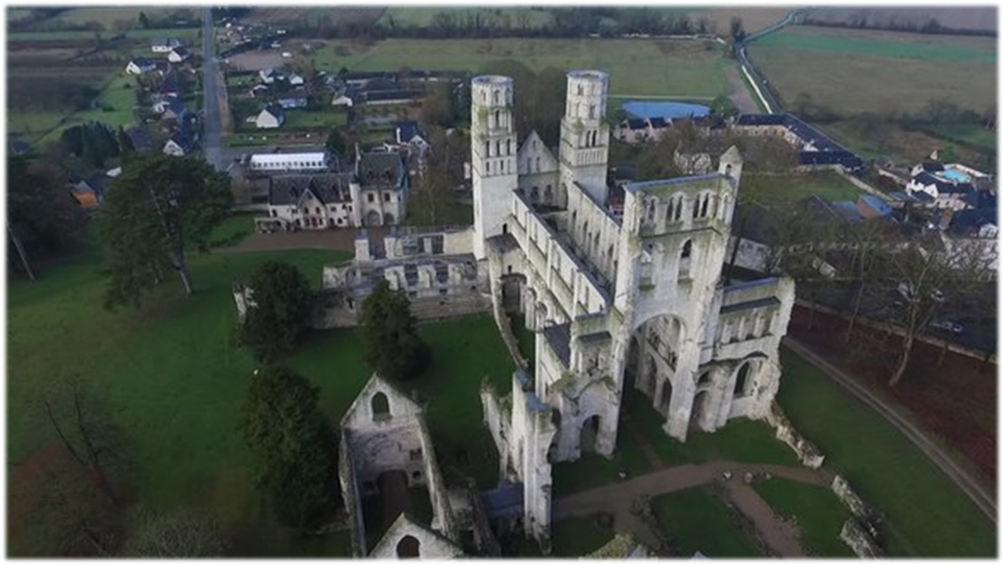

C’était
Abbaye de Jumièges
par Lande

